Slide 1

UBND QUẬN LONG BIÊN
TRƯỜNG MẦM NON HỒNG TIẾN
PHÁT TRIỂN NHẬN THỨC
NHẬN BIẾT TẬP NÓI “CON MÈO”
Lứa tuổi: Nhà trẻ (24-36 tháng tuổi)
Giáo viên: Ngô Thị Thu Hường

Slide 2

MỤC ĐÍCH - YÊU CẦU
1. Kiến thức :
- Trẻ biết tên gọi, một số đặc điểm chính của con mèo.
- Trẻ biết con mèo được nuôi trong gia đình.
2. Kỹ năng :
- Luyện kỹ năng phát âm cho trẻ.
- Gọi được từ: Con mèo, đầu mèo, thân mèo, đuôi mèo.
- Phát triển khả năng quan sát, chú ý ghi nhớ.
Thái độ :
- Trẻ hứng thú tham gia hoạt động
- Yêu quý con mèo.

Slide 3
Cô và trẻ hát bài “Rửa mặt như mèo”

Slide 4
Các con vừa hát bài hát nói về con gì?

Slide 5
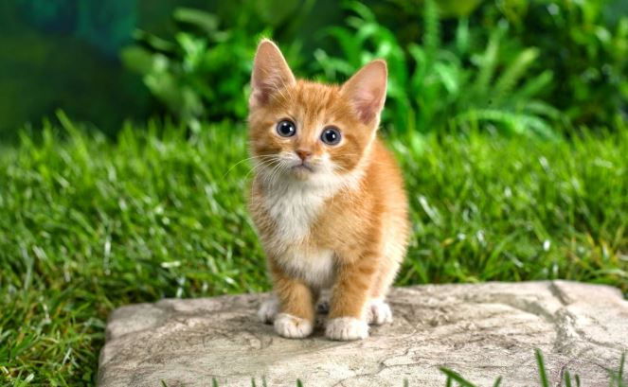
Đây là con gì?

Slide 6
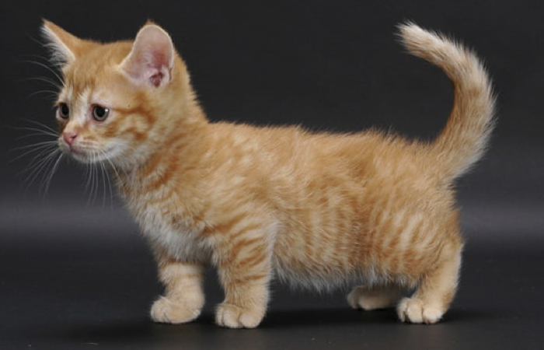
Đầu mèo
Đuôi mèo
Thân mèo
Chân mèo

Slide 7
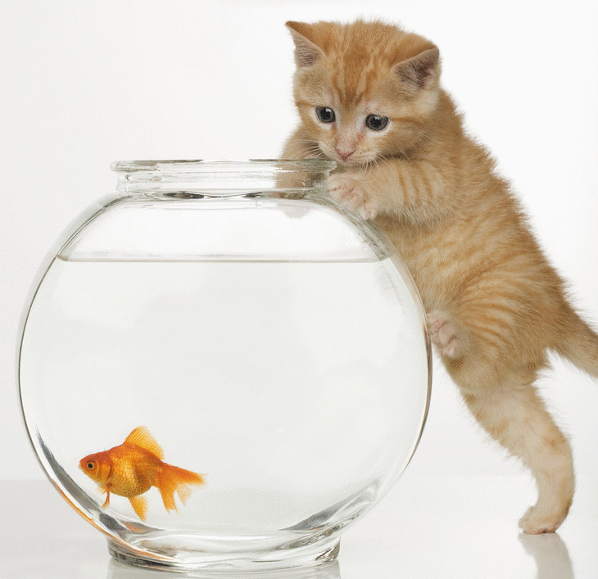
Con mèo thích ăn gì?

Slide 8
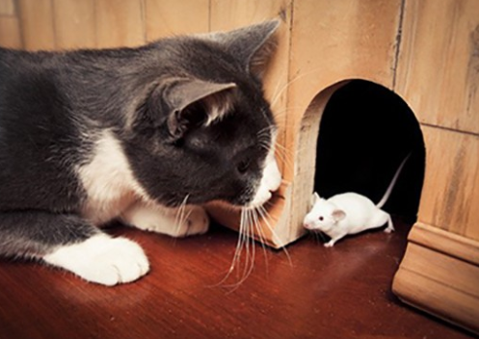

Slide 9
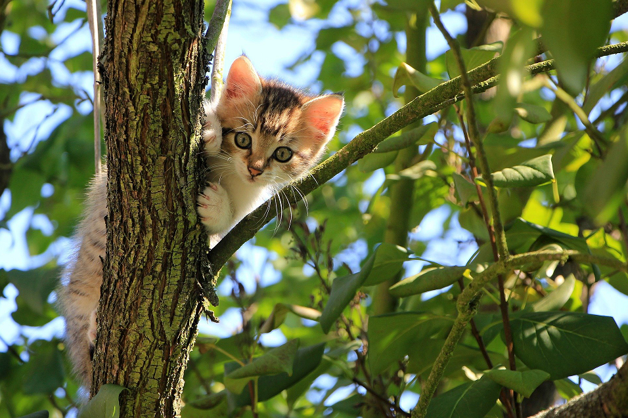
Con mèo thích làm gì?

Slide 10
Trò chơi:
Tìm bóng con mèo

Slide 11
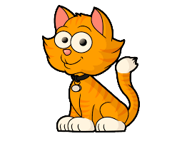
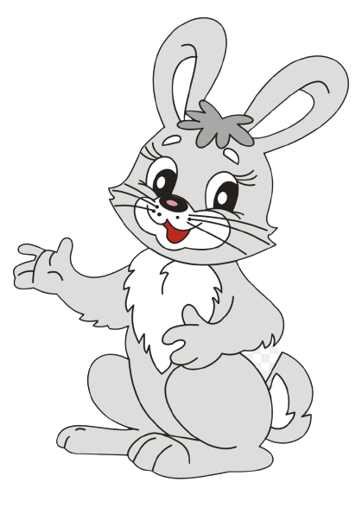




Slide 12
Trò chơi:
Nhà của ai?

Slide 13

